Slide 1
객체지향프로그래밍 Final Project
5360995 지승은

Slide 2
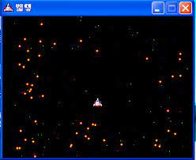
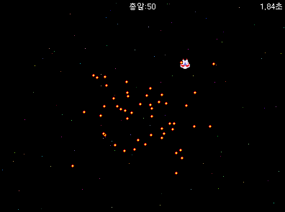
게임의 개요
총알 피하기 / 탄막게임
슈팅게임 이외의 장르에서 탄막 요소가 있을 경우 탄막게임으로 칭함
주로 탑뷰 슈팅에서 사용되는 장르
1980년대부터 존재했던 장르의 게임
예시

Slide 3
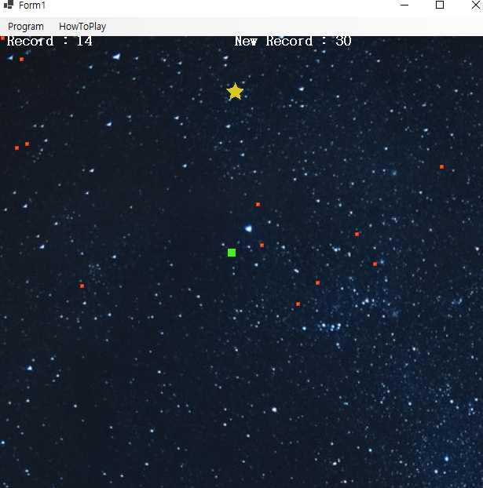
게임의 설명
화살표로 상하좌우를 움직이며 위에서 랜덤하게 날아오는 총알을 피하는게임
시간이 지남에 따라 점수가 오르는 게임, 즉 최대한 오래 버티는것이 목표
플레이어가 총알에 부딪히면 바로 GAMEOVER

Slide 4
게임의 규칙
사방이 막혀있으므로 맵밖으로 가지못한다
탄막에 부딪히면 죽는다
최대한 버텨서 최고점수를 받아야한다
플레이어에게 리스크앤드 리턴을 주기 위해 위쪽에 랜덤으로 별이 생성되며 별을 먹으면 추가점수를 획득한다. 하이 리스크, 리턴 !

Slide 5
게임의 목적
점수를 가장 높게 갱신하기
죽지않고 최대한 점수를 많이 얻는것이 중요하다.
위험을 감수하지않고 안전하게 버티기만 할것인지, 위험을 감수하고 별을 먹어서 추가점수를 획득할것인지는 플레이어의 몫
점수를 갱신할수 있으므로 다른사람과의 기록경쟁도 가능하다.

Slide 6
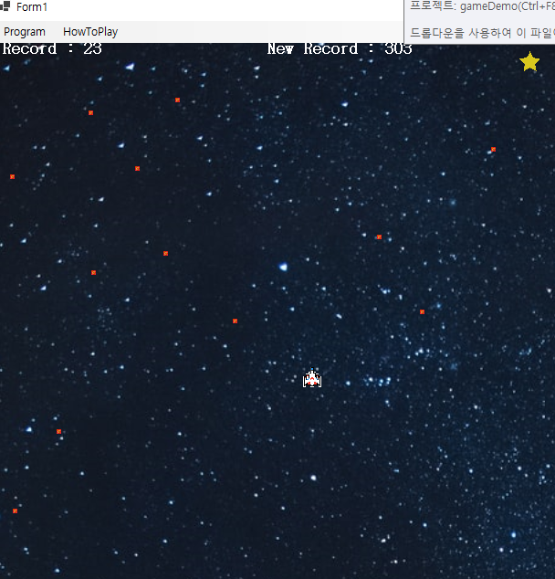
게임 메뉴얼
방향키로 상하좌우 이동
죽으면 r를 눌러 재시작이 가능하다
화면 상단부에 메뉴를 만들어 나가거나 규칙을 아예 모르는사람을 위한 HELP도 있다.

